Slide 1


Thứ … ngày … tháng … năm 2022
Bài 76: ÔN TẬP CÁC SỐ TRONG PHẠM VI 10 000, 100 000 (TIẾT 1)

Slide 2



Khởi động: Trò chơi: “Chim đi tránh rét”

Slide 3



Số 29375 đọc là:
Hai mươi chín nghìn ba trăm bảy mươi lăm.
Notes:
Thiết kế bởi: Hương Thảo - tranthao121006@gmail.com

Slide 4

Số 73056 đọc là:
Bảy mươi ba nghìn không trăm năm mươi sáu.

Slide 5

Số 41608 đọc là:
Bốn mươi mốt nghìn sáu trăm linh tám.

Slide 6

Số 80318 đọc là:
Tám mươi nghìn ba trăm mười tám.

Slide 7
Số 37290 đọc là:
Ba mươi bảy nghìn hai trăm chin mươi.

Slide 8
Chúc mừng các em

Slide 9



Slide 10


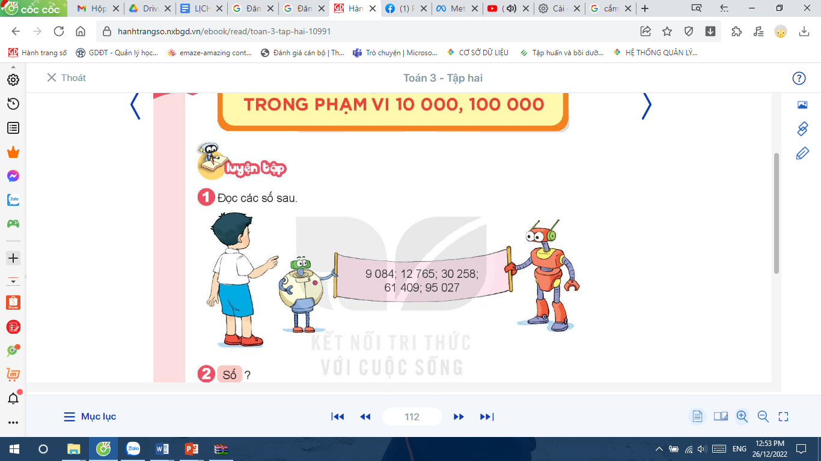

1
Đọc các số sau:

Slide 11
2
SỐ?
a) 9 995; 9 996; 9 997; ; 9 999; ; ;10 0002;
9 998
10 000
10 001
10 003
b) 35 760; 35 770; ; 35 790; ;; 35 810; ;
35 780
35 800
35 820
35 830
c) 68 400; ; 68 600; 68 700 ; ; ; 69 000;
68 500
68 800
68 900
10 003

Slide 12

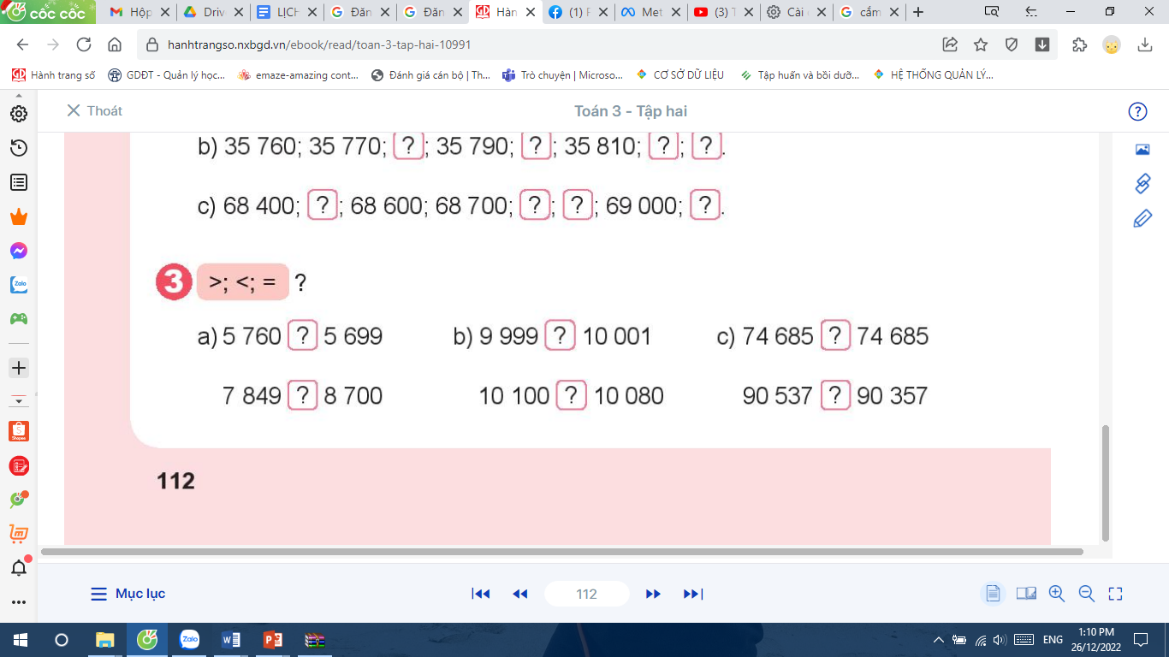
3
> ; < ; =
>
<
=
>
>
>

Slide 13
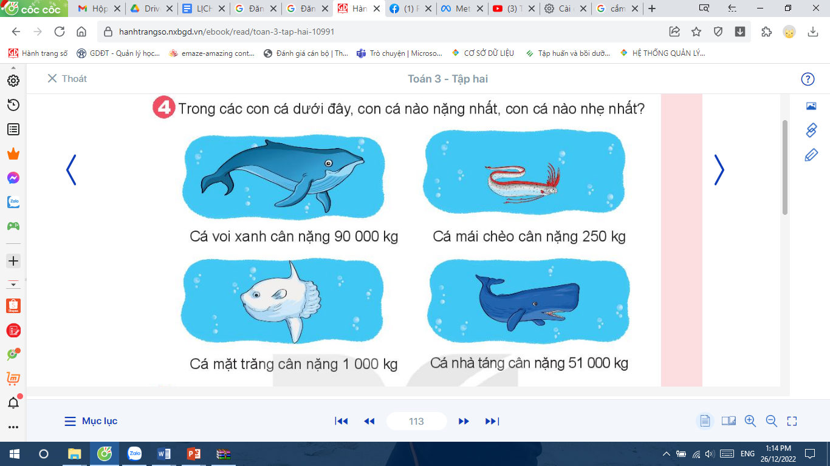
4

Slide 14
Bác An hỏi bác Ba Phi : “Năm nay trang trại nhà bác có bao nhiêu con vịt?”. Bác Ba Phi hóm hỉnh trả lời :” Bác tính nhé ! Năm nay số con vịt ở trang trại nhà tôi là số tròn chục lớn nhất có bốn chữ số khác nhau” .
Em hãy giúp bác An tìm số con vịt ở trang trại nhà Bác Ba Phi năm nay.
5
Số tròn chục lớn nhất có bốn chữ số khác nhau là 9870 . Vậy số con vịt nhà bác Ba Phi năm nay có 9870 con vịt

Slide 15

Em cần nhớ
Hoàn thành bài tập.
Xem trước bài tiếp theo: ÔN TẬP CÁC SỐ TRONG PHẠM VI 10 000, 100 000 (TIẾT 2)

Slide 16




